Slide 1
РАЗРАБОТКА ШИФРАТОРА НА TKINTER
Выполнил студент группы ИСП-321п
Нечаев Е.А
Руководитель Кулькова С. Н.
Вологда, 2023

Slide 2

Зачем нужен шифратор?
Шифратор – это программа (устройство), которая позволяет преобразовывать информацию в некий засекреченный текст.
Для некоторых из шифров необходим некоторый секретный параметр (ключ)
Данная программа предоставляет 5 видов шифров: шифр Цезаря, шифр Виженера, шифр Атбаш, а также азбуку Морзе и перевод в двоичный код

Slide 3


СРЕДЫ РАЗРАБОТКИ
Для разработки был выбран язык Python и библиотека для создания графических интерфейсов (GUI) из-за простоты и удобства
Средой разработки был выбран PyCharm - кроссплатформенная интегрированная среда разработки для языка программирования Python

Slide 4
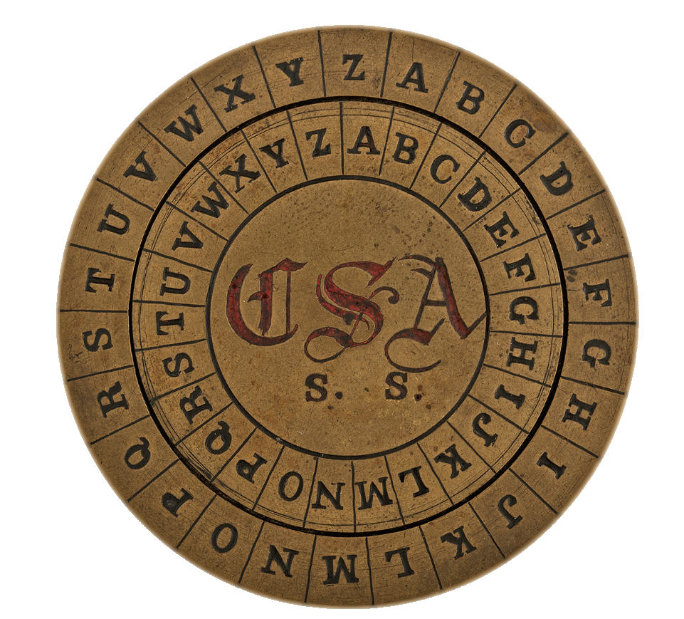
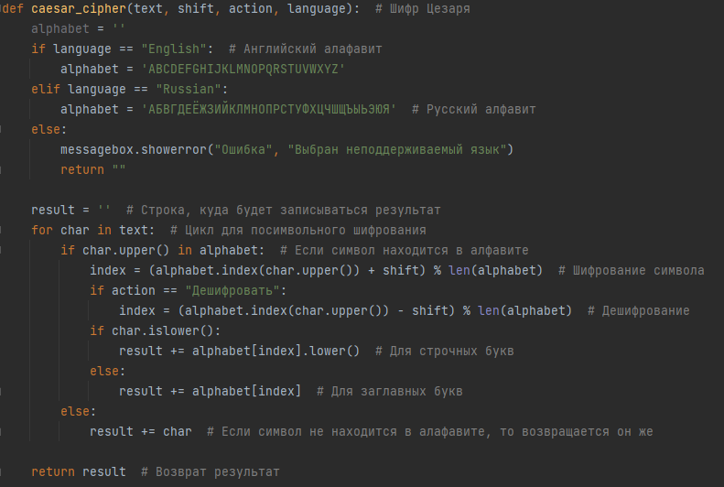
Шифр цезаря
Шифр Цезаря - разновидность шифра подстановки, в котором каждый символ в открытом тексте заменяется символом, находящимся на некотором постоянном числе позиций левее или правее него в алфавите

Slide 5
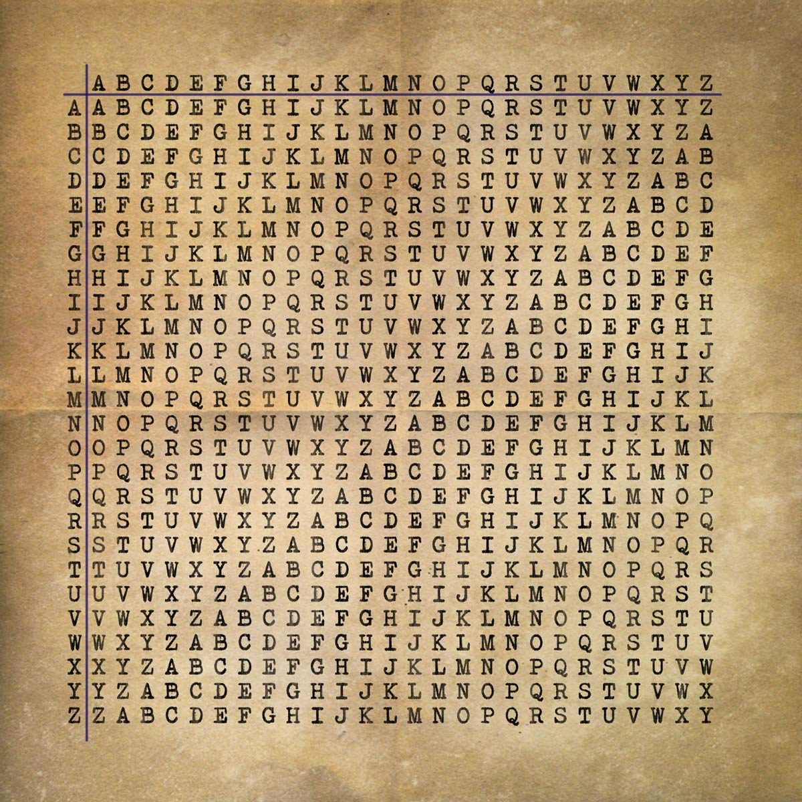
Шифр виженера
Шифр Виженера - метод полиалфавитного шифрования алфавитного текста, при котором каждая буква открытого текста кодируется другим шифром Цезаря, приращение которого определяется соответствующей буквой другого текста, ключом.
Для шифрования и дешифрования может использоваться таблица Виженера

Slide 6
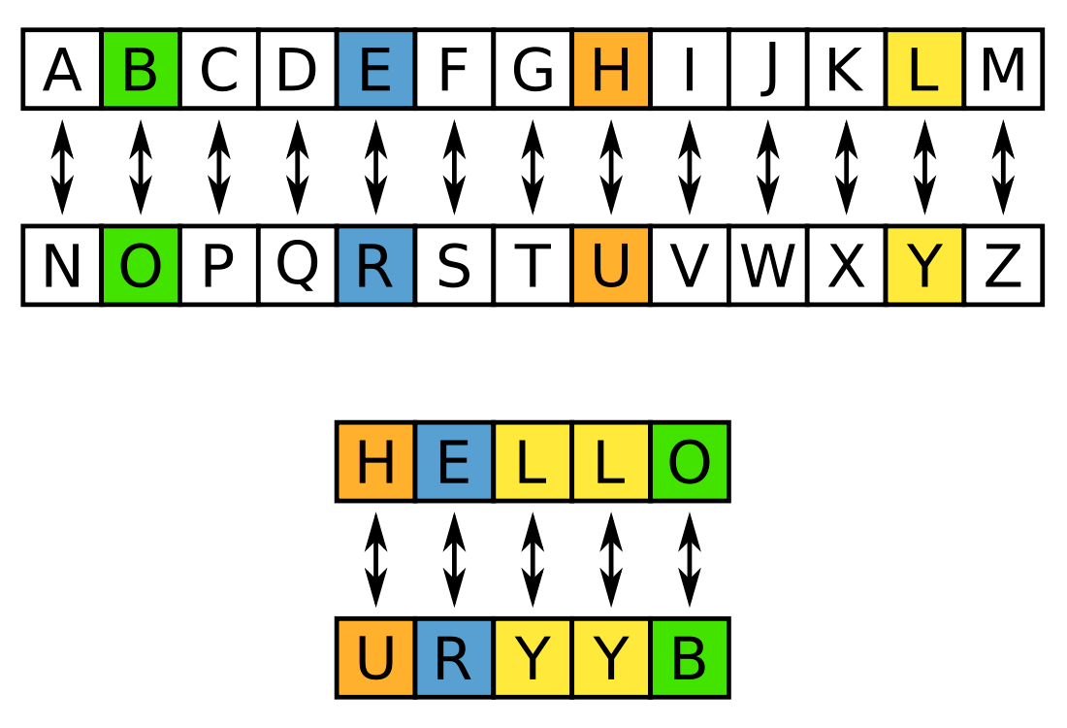
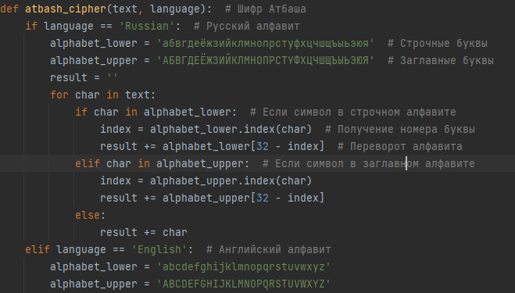
ШИФР АТБАШ
Атбаш – простой шифр подстановки для алфавитного письма. Правило шифрования состоит в замене i-ой буквы алфавита буквой с номером n – i + 1, где n – число букв в алфавите.

Slide 7
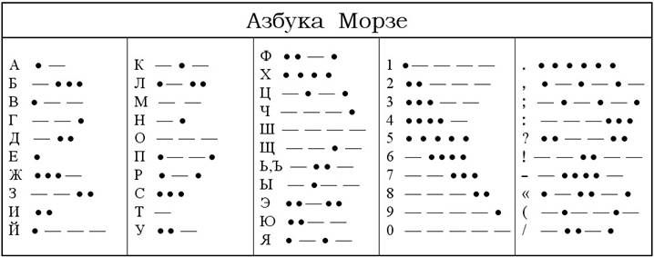
Азбука Морзе
Азбука Морзе - способ знакового кодирования, в котором буквы алфавита, цифры, знаки препинания и другие символы представляются в виде последовательностей коротких и длинных сигналов, называемых точками и тире. Предназначена для передачи по последовательным каналам связи.
Уникальной особенностью азбуки Морзе является возможность кодирования и декодирования человеком без применения специальных терминальных устройств.

Slide 8

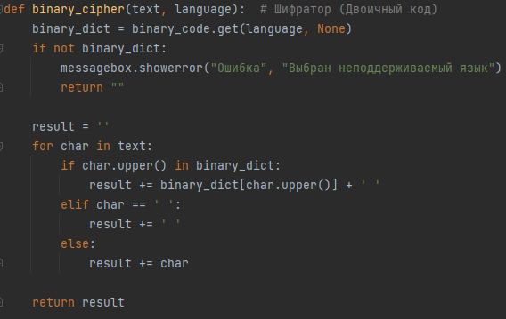
ДВОИЧНЫЙ КОД
Двоичный код — это способ представления данных в виде кода, в котором каждый разряд принимает одно из двух возможных значений, обычно обозначаемых цифрами 0 и 1. Разряд в этом случае называется двоичным разрядом.

Slide 9
СПАСИБО ЗА ВНИМАНИЕ

